Slide 1
Мениджмънтът на класа – какво е / не е?
Определено не е ...
По-скоро е ...
чиста теория
чиста практика
чиста дедукция
чиста индукция
открадната от
“науките-майки”
тематика
“ветрило” от философии, теории и практики
интердисциплинарно-базирана приложна научна дисциплина
пост-модерен поглед

Slide 2
Защо на образованието са му нужни приложните дисциплини?
? ? ? ? ? ? ? ?

Slide 3
Модел за комплексен мениджмънт на реалностите в ученическия клас * 50 екипни модели * наши, чужди и собствени специализирани изследвания * устойчиви добри практики * собствена преподавателска практика * Системен модел, интегриращ: - екологична философия - социално-педагогическа (триадна) теория от холистично-системен тип - диверсифицирана практика (контекстно детерминирана)

Slide 4
Системни измерения на класа
III КЛАСЪТ КАТО УЧЕЩА (СЕ) ОРГАНИЗАЦИЯ възпитание образование обучение (културна адекватност) (развитие, саморазвитие) II КЛАСЪТ КАТО СОЦИАЛНА ОБЩНОСТ поведение комуникация себеутвърждаване) (свързаност, разбиране) символика физическа среда (принадлежност, идентификация) ( сигурност, защитеност) организация (предвидимост и контрол) I КЛАСЪТ КАТО ЗАЩИТЕНА И ЗНАЧИМА ИНСТИТУЦИОНАЛНА СРЕДА

Slide 5
ЗА СИСТЕМИТЕ: КАКВИТО СА И КАКВИТО ГИ СЪЗДАВАМЕ
ЕКОЛОГИЧНИ
СОЦИАЛНИ
ОРГАНИЧНИ
МЕХАНИЧНИ
ОТВОРЕНИ СИСТЕМИ
РАЦИОНАЛНИ СИСТЕМИ
ЕСТЕСТВЕНИ СИСТЕМИ

Slide 6
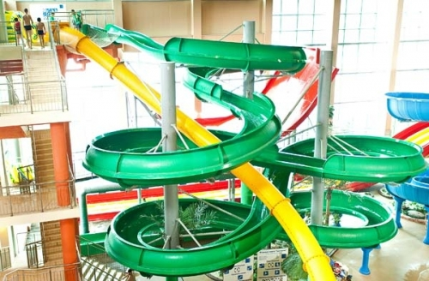
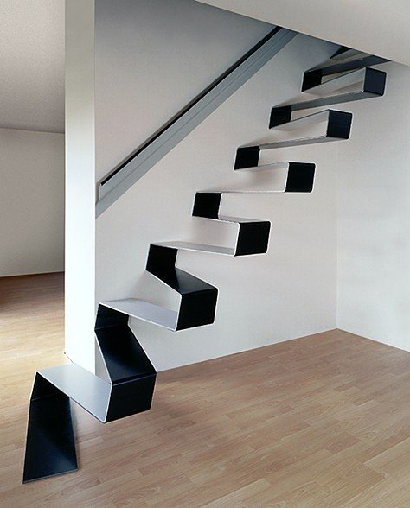
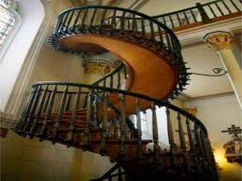
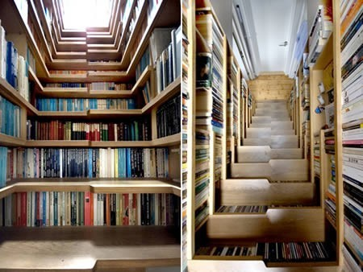
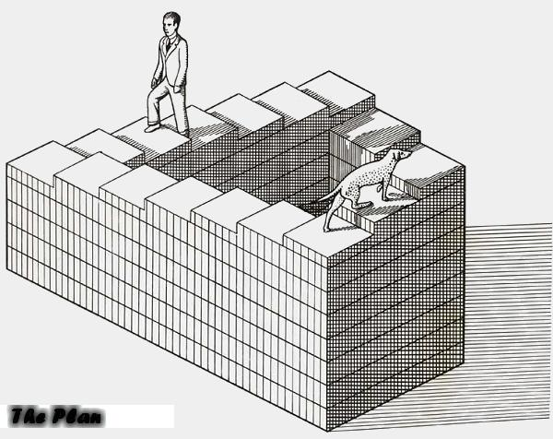

Slide 7
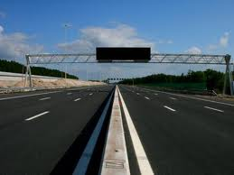
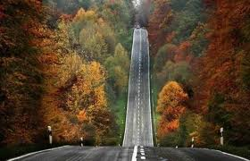
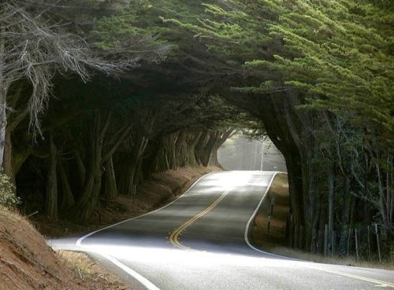
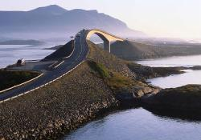
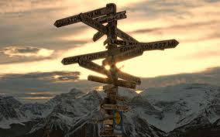
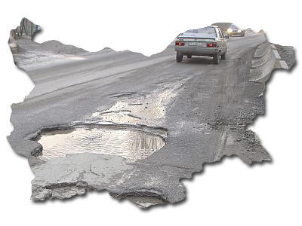
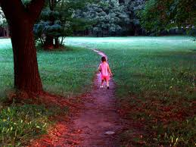

Slide 8
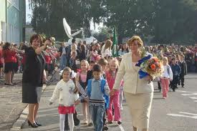
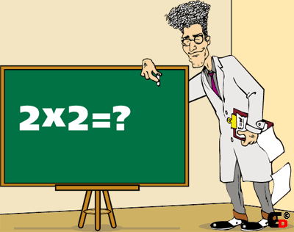
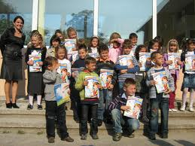
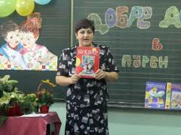
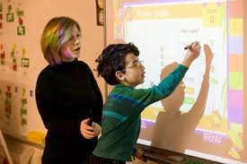
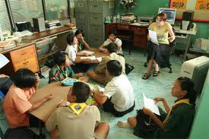

Slide 9
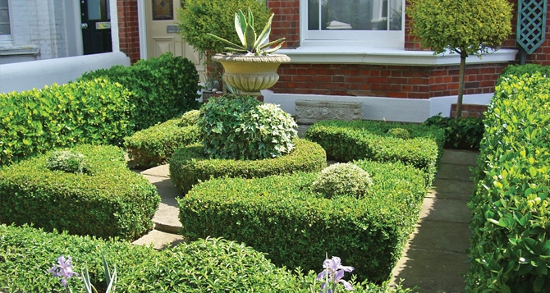
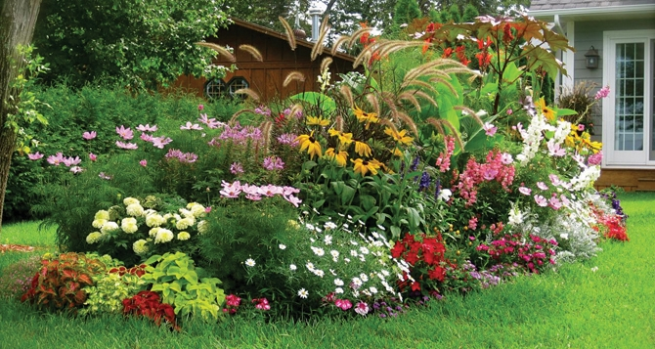
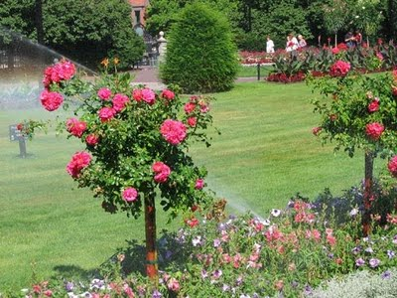
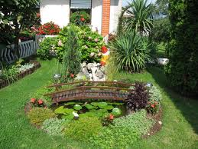
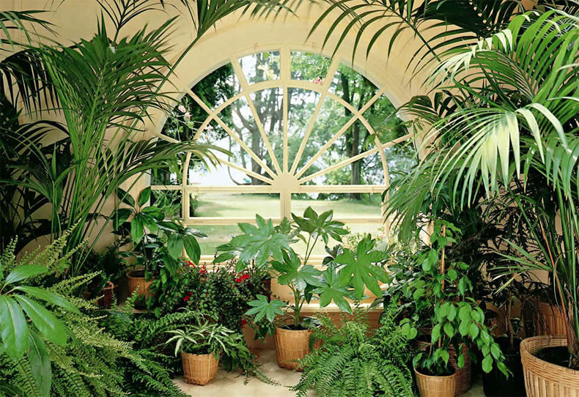
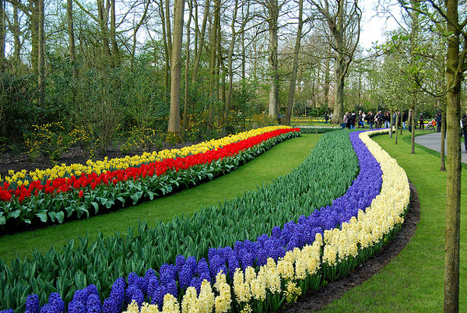

Slide 10
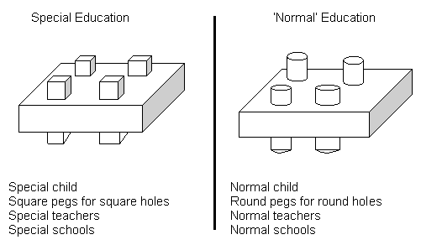
Прототипните системи – в образованието и растениевъдството
“Специално” - “Нормално” образование

Slide 11
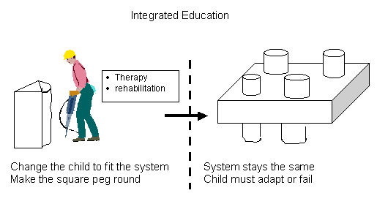
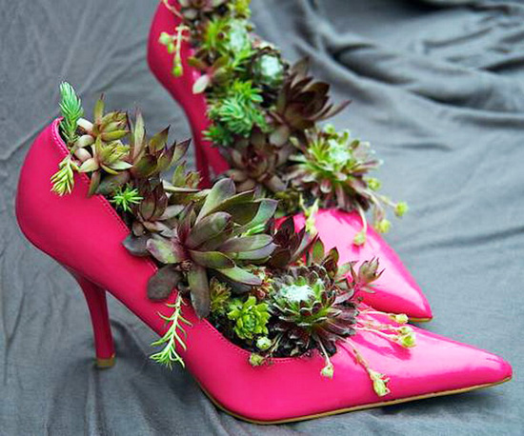
“Интегрирано образование” и ... градинарство

Slide 12
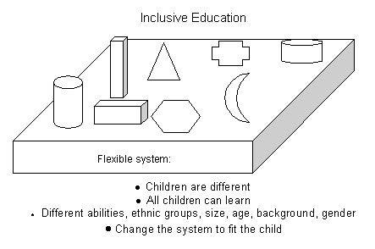
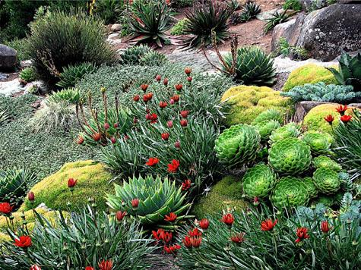
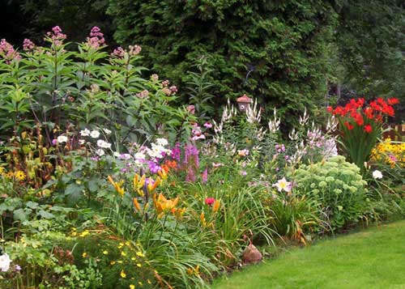
Приобщаващо образование и ... екоботаника

Slide 13
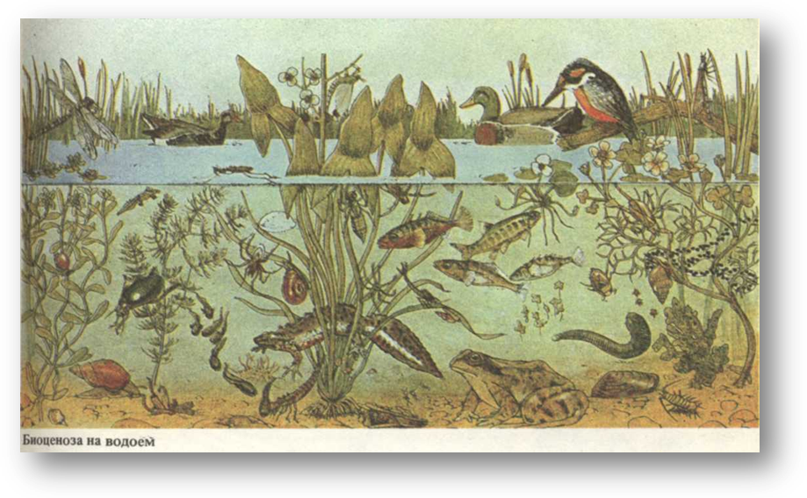

Slide 14
Пермакултурата
Същност: инструмент за проектиране на системи чрез:
Основни ценности на пермакултурата
Холистична визия (поглед върху система или проблем в тяхната цялост)
Системено наблюдение (наблюдение как различните части са свързани помежду си);
Системен анализ (виждане на връзките между основните, ключови елементи).
Системен подход (оздравяване на болни системи чрез прилагане на идеите, извлечени от устойчиви системи)
* Грижа за Земята
* Грижа за хората
* Справедлива
подялба (рамкиране на
потреблението)

Slide 15
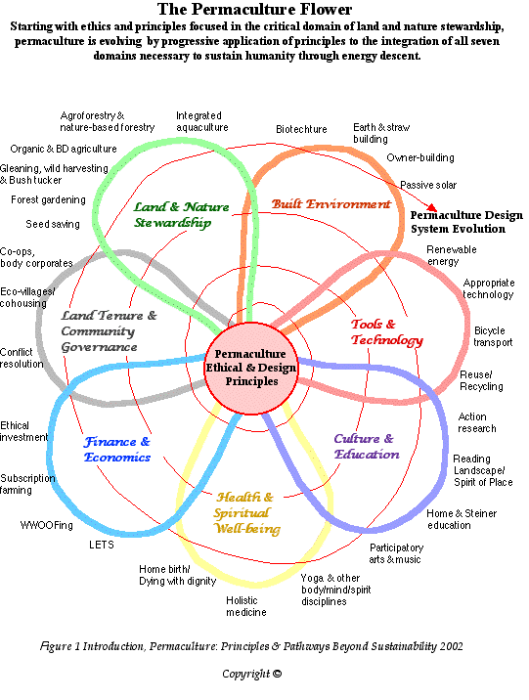
Графика № 1 Модел за комплексен мениджмънт на реалностите в ученическия клас
Развитийна среда
Поведенческа среда
Комуникационна среда
Институционализирана среда
Символна среда
Физическа среда
Професионална среда

Slide 16
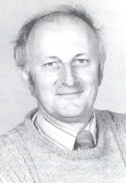
Филип Грайм и неговата екология на растенията (фитосоциология)
“Екологията на растенията е многоизмерна”, казва Филип Грайм от Университета Шефилд.

Slide 17
ИНТЕНЗИВНОСТ НА СТРЕСА ИНТЕНЗИВНОСТ НА НАРУШЕНИЕТО/ ДИСЛОКАЦИЯТА ниска висока ниска висока
КОМПЕТИТИВНА СТРАТЕГИЯ
ТОЛЕРАНТНА КЪМ СТРЕСА СТРАТЕГИЯ
КРИЗИСНА / РЕАКТИВНА СТРАТЕГИЯ
0

Slide 18
ИНТЕНЗИВНОСТ НА СТРЕСА ИНТЕНЗИВНОСТ НА НАРУШЕНИЕТО/ ДИСЛОКАЦИЯТА ниска висока ниска висока
КОМПЕТИТИВНА СТРАТЕГИЯ –
свръхпотенциал
ТОЛЕРАНТНА КЪМ СТРЕСА СТРАТЕГИЯ – дефицит или недостиг
КРИЗИСНА / РЕАКТИВНА СТРАТЕГИЯ –
риск / агресия
0

Slide 19
Развитийна среда
Поведенческа среда
Комуникационна среда
Институционализирана среда
Символна среда
Физическа среда
Професионална среда

Slide 20
Предизвикателствата
Организацията на учебното време
“Дребните” големи пречки пред дисциплината
Контролът над класа
Мотивацията за учене и развитие – на ученици и учители
Агресията в класната стая / училището

Slide 21
Опорните въпроси
Защо менижира учителят?
Какво менижира учителят?
Как менижира учителят?

Slide 22
Защо менижира учителят?
за да отговори на очакванията
за да се справи
за да контролира
за да дисциплинира
за да оптимизира
за да гарантира високо качество
за да успее

Slide 23
Какво менижира учителят?
Системите и процесите
учене и развитие на учениците (личностно и групово)
институционално развитие на класа като формална група
собствената си професионална адаптация и усъвършенстване
Условията и ресурсите
физическа и работна среда на класа
символика на класа
Хората
поведение в класа (индивидуално и групово)
комуникация на класа (вътрешна и външна)

Slide 24
Сфери на мениджмънт на класа
Развитието на учениците
Поведението в класа
Комуникацията в класа
Класа като формална група
Класната символика
Физическата среда на класа
Професионалното развитие и кариера на учителя

Slide 25
Как менижира учителят?
Следвайки своята професионална философия за смисъла, целите и средствата
Владеейки необходимите знания и информация
Развивайки своите практически умения и опит
Философия
Познание
информация
Опит
Добри практики

Slide 26
Как менижира?
Ръководейки (лидерство) – индивиди и групи
Управлявайки – системи, процеси, среди, отношения
Администрирайки – документация, ресурси
Самоуправлявайки се – нагласи, действия, емоции

Slide 27
Модел за комплексен мениджмънт на реалностите в класа
Основни принципи
Системност
Комплексно третиране
Автентичност
Позитивизъм
Ангажираност
Отвореност
Проактивност
Основни понятия
Зона на дефицитарност
Зона на свръхпотенциал
Зона на потенциален риск
Зона на реален риск
Ключова зона

Slide 28
Етапи на комплексен мениджмънт
Системен анализ
Комплексно управление
Актуализация и самоактуализация

Slide 29
Развитийна среда
Поведенческа среда
Комуникационна среда
Институционализирана среда
Символна среда
Физическа среда
Професионална среда

Slide 30
Мениджмънт на класа като институционална среда
Стратегически мениджмънт
Организационен мениджмънт
Оперативен / текущ мениджмънт
Мениджмънт на човешките ресурси

Slide 31
Мениджмънт на класа като среда за развитие на учениците
Мениджмънт на обучението
Мениджмънт на възпитателните и социално-педагогически взаимодействия

Slide 32
Мениджмънт на класа като среда за професионална реализация и развитие на учителите
Авто-менижиране на професионалното развитие и кариера на учителя
Мениджмънт на екипите работещи с класа

Slide 33
Мениджмънт на класа като работна и физическа среда
Времеви мениджмънт
Пространствен мениджмънт
Документален мениджмънт
Ресурсен и технологичен мениджмънт

Slide 34
Типология на пространството в учебните помещения
Функции на пространството в учебните помещение :
за работа / учене;
за складиране и съхраняване;
за придвижване / трафик;
неформално общуване / комуникация и почивка (излизане от роля);
изолация или само-изолация (при нужда от откъсване от контекста);
Разпределение на пространството в класната стая:
индивидуални територии – на всеки ученик и учител;
функционално пространство, което се ползва от повече от един ученик и учителя в зависимост от изпълняваната задача или дейност.

Slide 35
Персонално пространство Hall's (1963) и 4-те дистанции за комуникация
Дистанция | Подходящи взаимодействия и дейности | Сензорни качества
По-малко от 46 см. | Интимни контакти, спорт | Докосване, интензивна сензорна възбуда
Лична дистанция 46 см – 122 см | Близко приятелство или познанство | Визуална и вербална комуникация
Социална дистанция 122 – 366 см | Служебни и сходни на служебните контакти | Ограничена визуална комуникация; нормален глас; докосването е невъзможно
Публична дистанция Над 366 см | Формални контакти | Визия без детайли, невербална комуникация

Slide 36
Пространство (размер)
По-широкото място може да провокира по-голяма моторна активност – тичане, скачане;
При ограничаване на пространството – смяна на дейностите – катерене, пързаляне.
Baron and Rodin (1978) констатират, че учениците в големи класове по-трудно контролират затвърдяването на материала, а учителят – по-трудно дава индивидулни оценки и стимули.

Slide 37
Територия
Haber (1980) – в традиционните класове 75% от учениците си избират точно определено място и го ползват над 50% от времето
При нетрадиционните класове само 30% от времето – на едно и също място
Маркиране – учениците поставят книги и лични предмети, за да маркират своята територияMarking (Fisher & Byrne, 1975).
Мъжете са по-привързани към своите територии отколкото жените (Mercer and Benjamin, 1980).

Slide 38
Дизайн на класната стая 2 типа пространство
Индивидуална територия – вкл. работното място на ученика, групата, типично за работа с целия клас
Функционална територия – всяко място е приспособено за определени дейности и функции
Много често – дизайнът включва и елементи на двата типа пространство

Slide 39
Структуриране на подовото пространство
Два типа аранжиране на класната стая
стандартно – използваемо при широк кръг учебни ситуации
Специално (функционално) – използваемо за определени часове и занимания

Slide 40
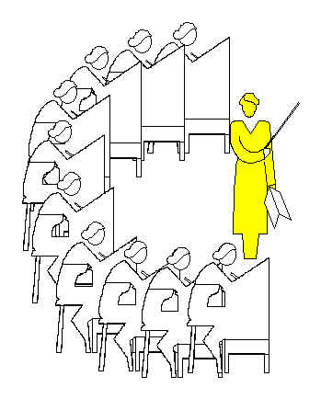
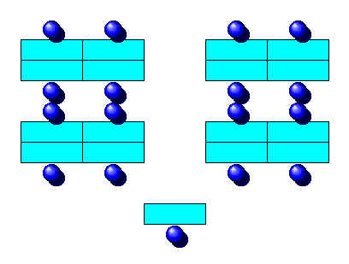
ПРОСТРАНСТВЕН МЕНИДЖМЪНТ
Home-Base 2 – Този тип аранжиране на пространството на класната стая е подходящо за провеждането на дискусии и уроци, които не изискват по-свободно придвижване по време на часа. Подреждането на единичните работни маси на учениците в полукръг обърнат към учителя и работните дъски позволява на учителя да вижда и да бъде виждан, да има непосредствен физически достъп до всеки ученик и така да следи по-успешно участието и справянето на всички. Този тип подредба обаче не е подходяща за групова работа.
3. Home-Base 3 – Този вариант на домашния тип аранжиране на работните места на учениците – оформящ групи от по 4 места, е много благоприятен за групова работа, ползване на общи материали, взаимопомощ в ученето, стимулиране на комуникацията между учениците. Той обаче би бил крайно неподходящ и би затруднил контрола над класа при водещо фронтална работа, изпити, самостоятелна работа и др.

Slide 41
Пространствен мениджмънт
кабаретен стил – позволява да се съчетава преподаването с работа на учениците по двойки или в малки групи. Работните места са групирани на зони за работа на 2 – 8 ученици.
тип трапезария – при него местата отново са групирани на гнезда, които обаче са разположени успоредно помежду си; това може да създаде трудности при по-продължителна фронтална работа, тъй като част от учениците ще са с гръб или странично на разположението на учителя;
тип работни станции – подреждането на работните места имитира съвременен офис, в който има централна зона, където са разположени общите ресурси и материали, и около който са подредени зоните за работа на отделните групи

Slide 42
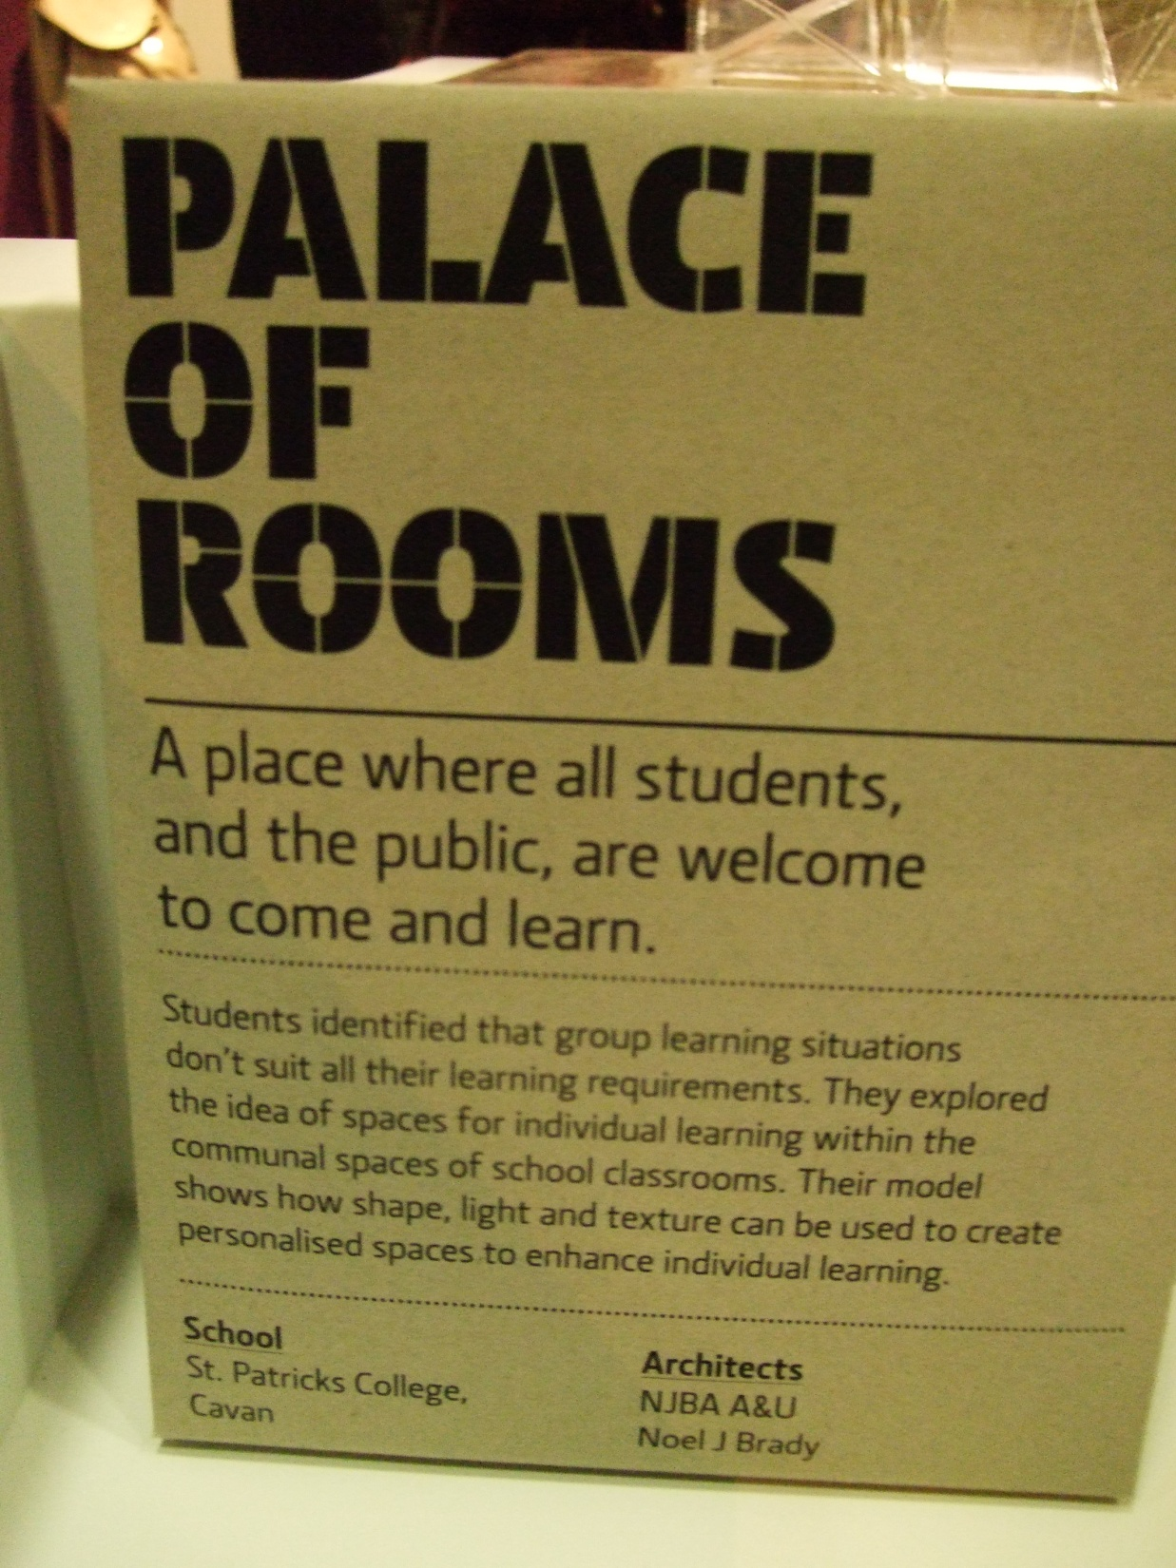

Slide 43
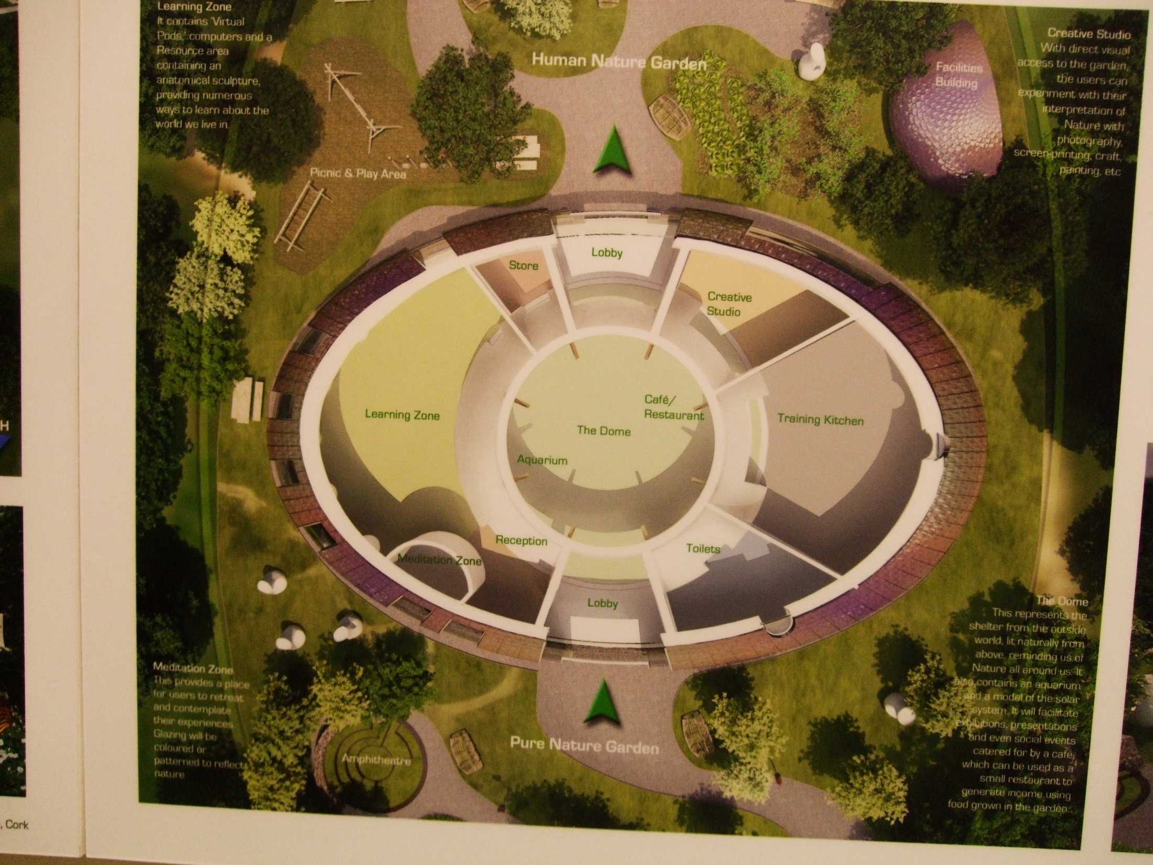

Slide 44
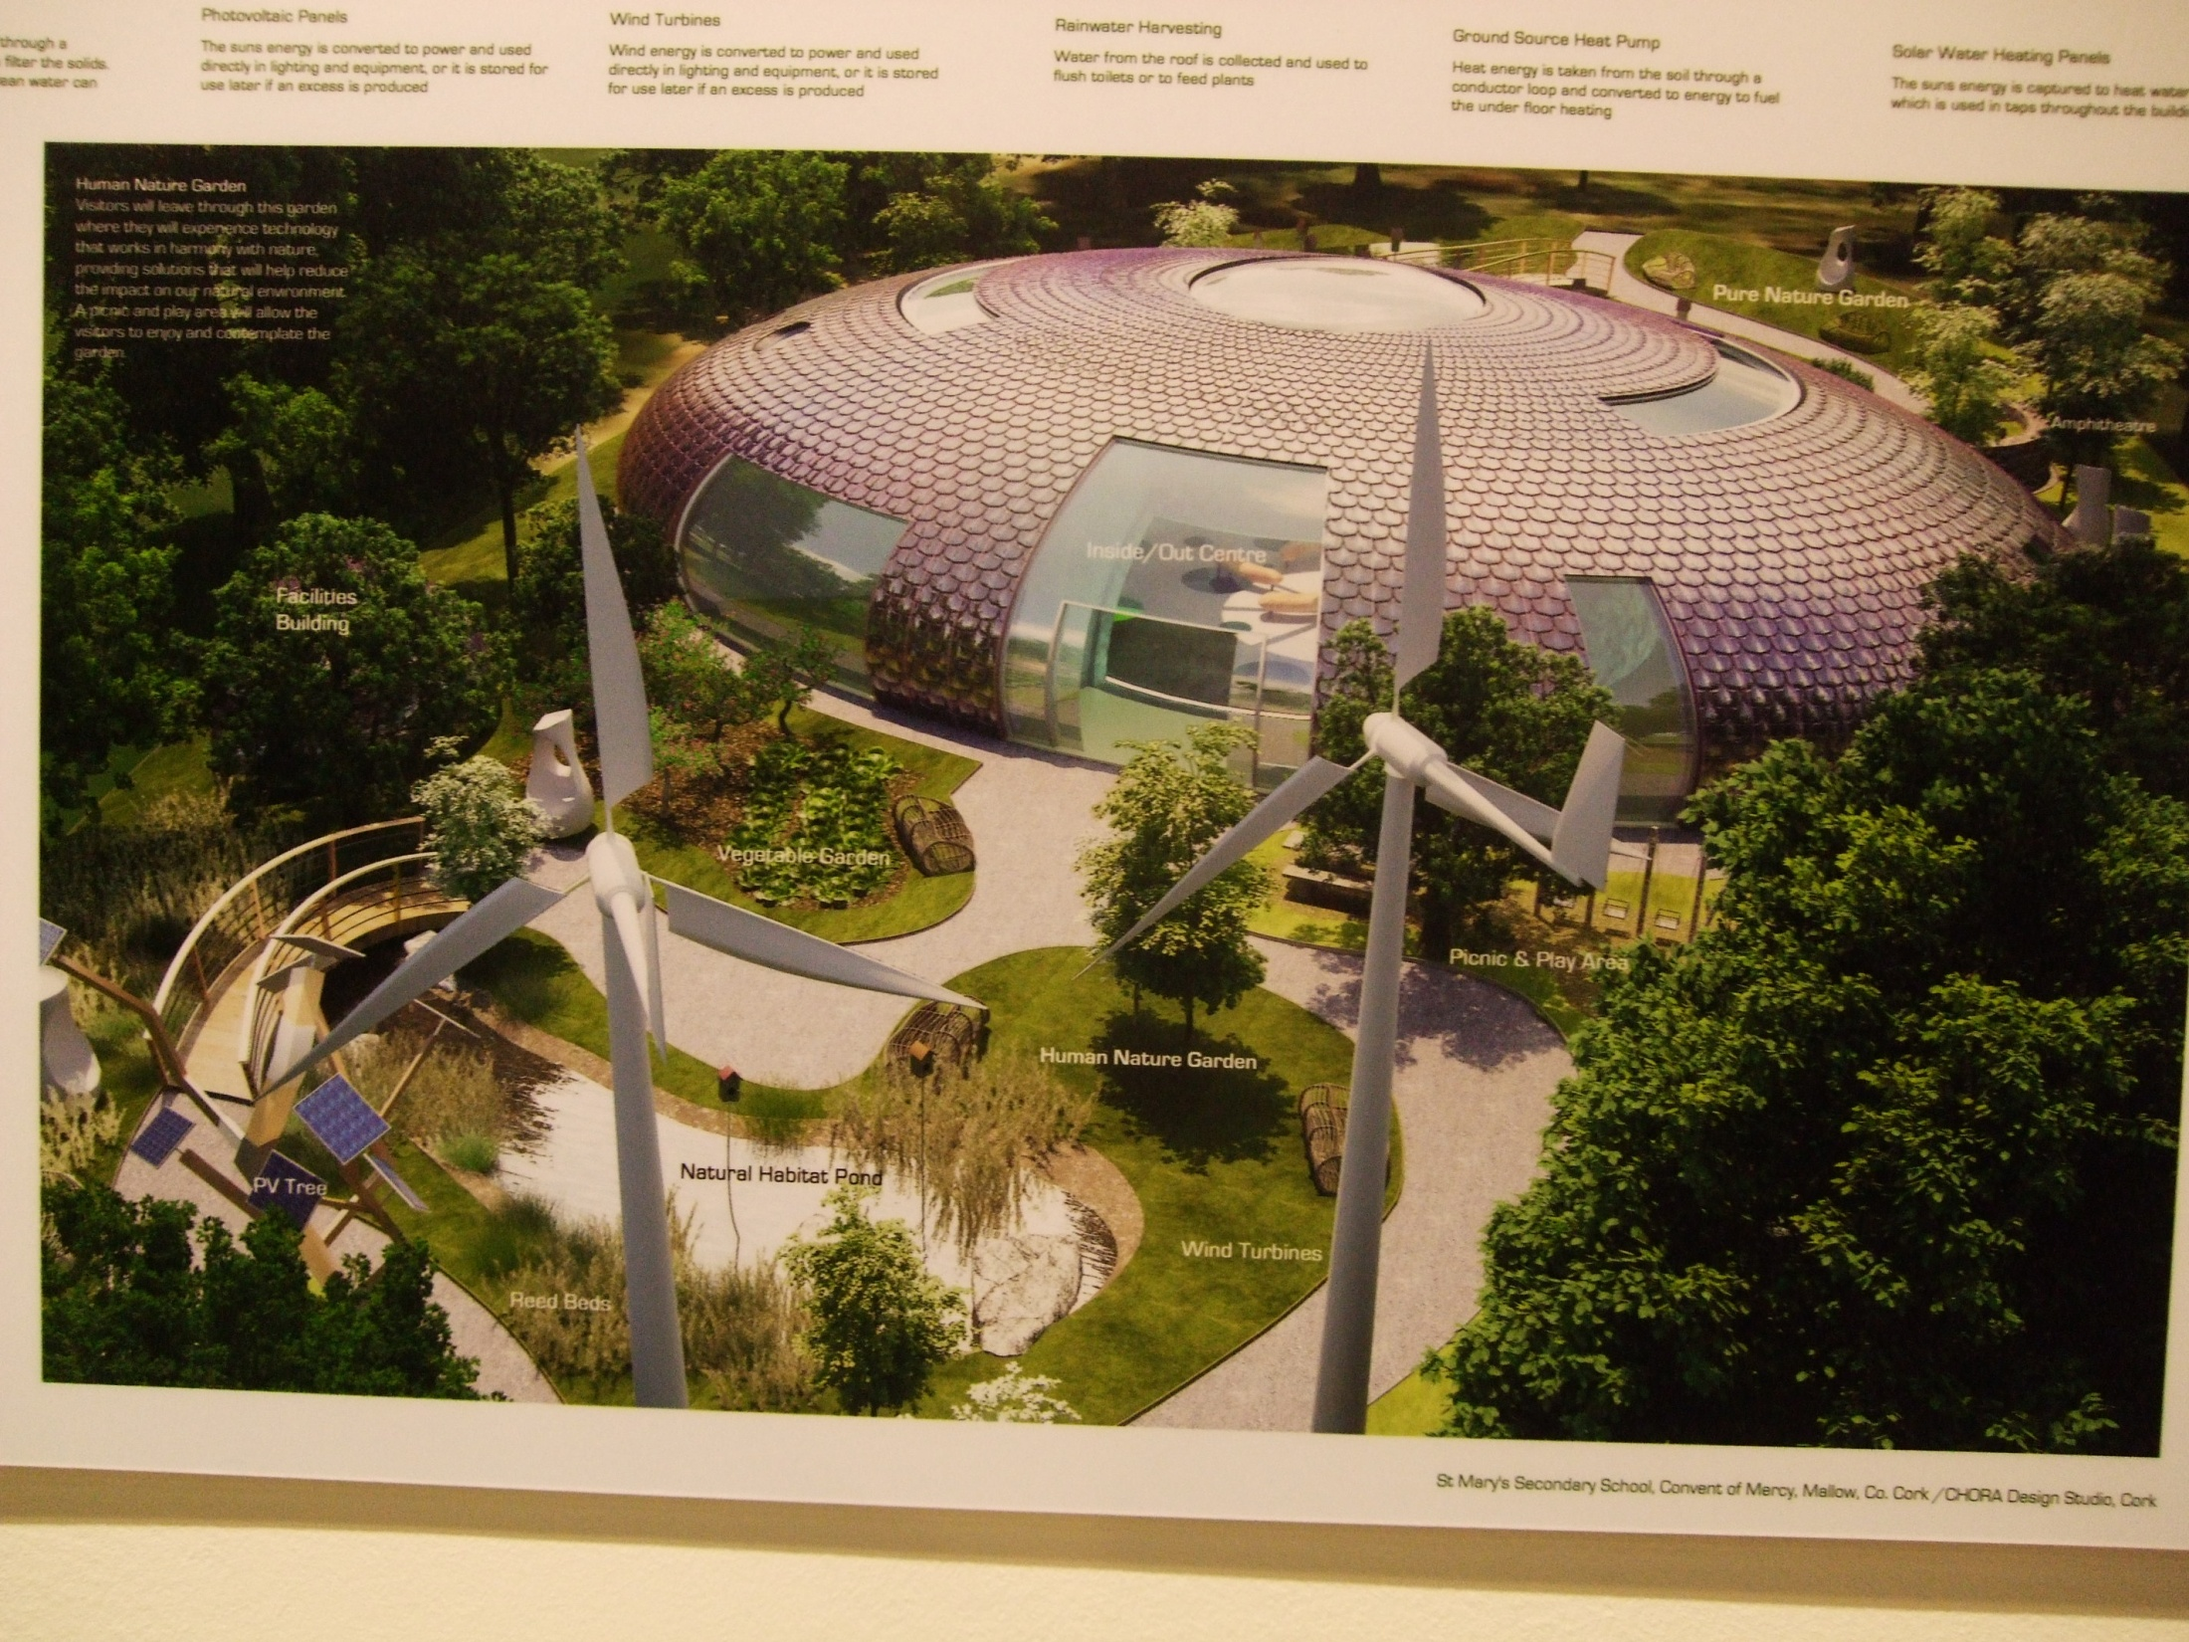

Slide 45
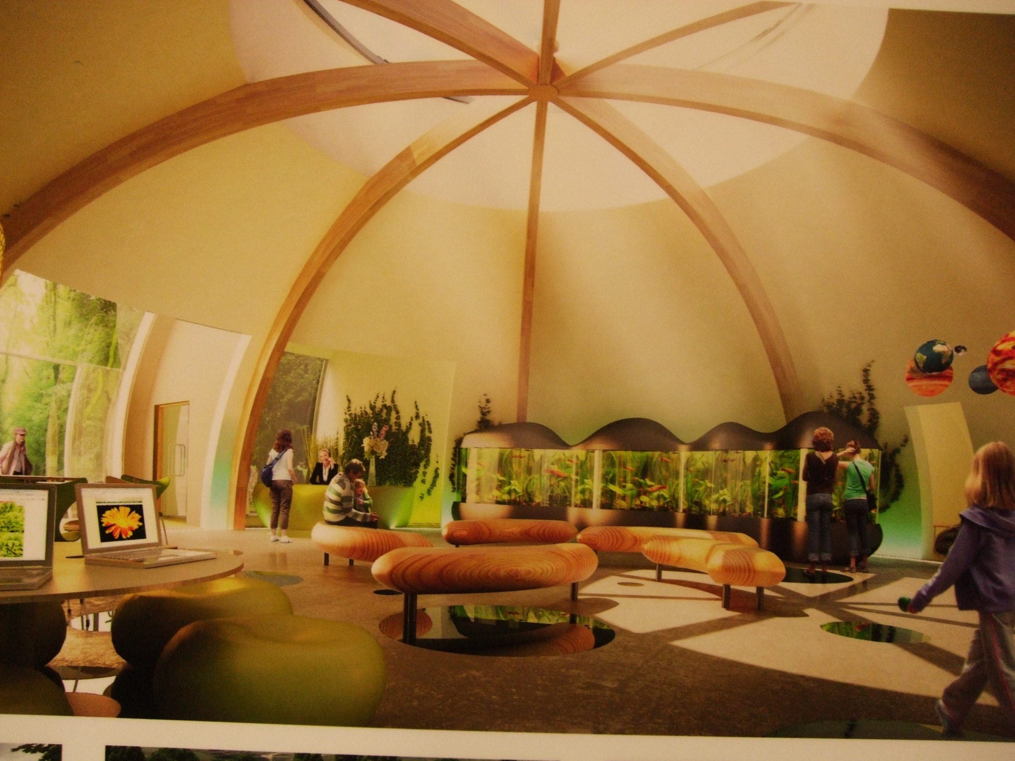

Slide 46
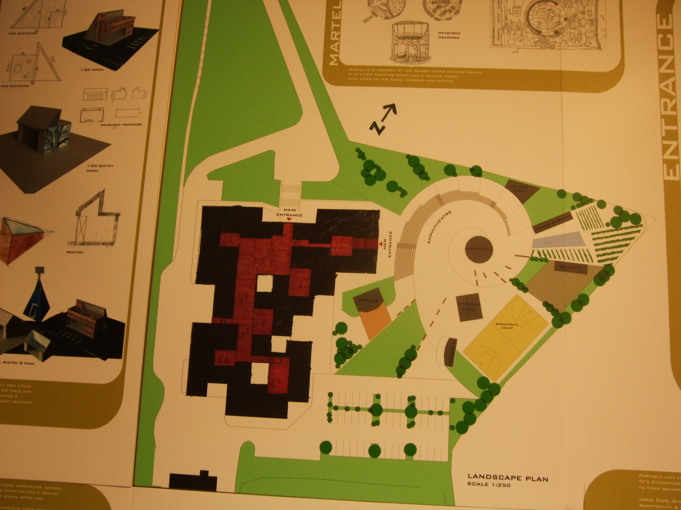

Slide 47
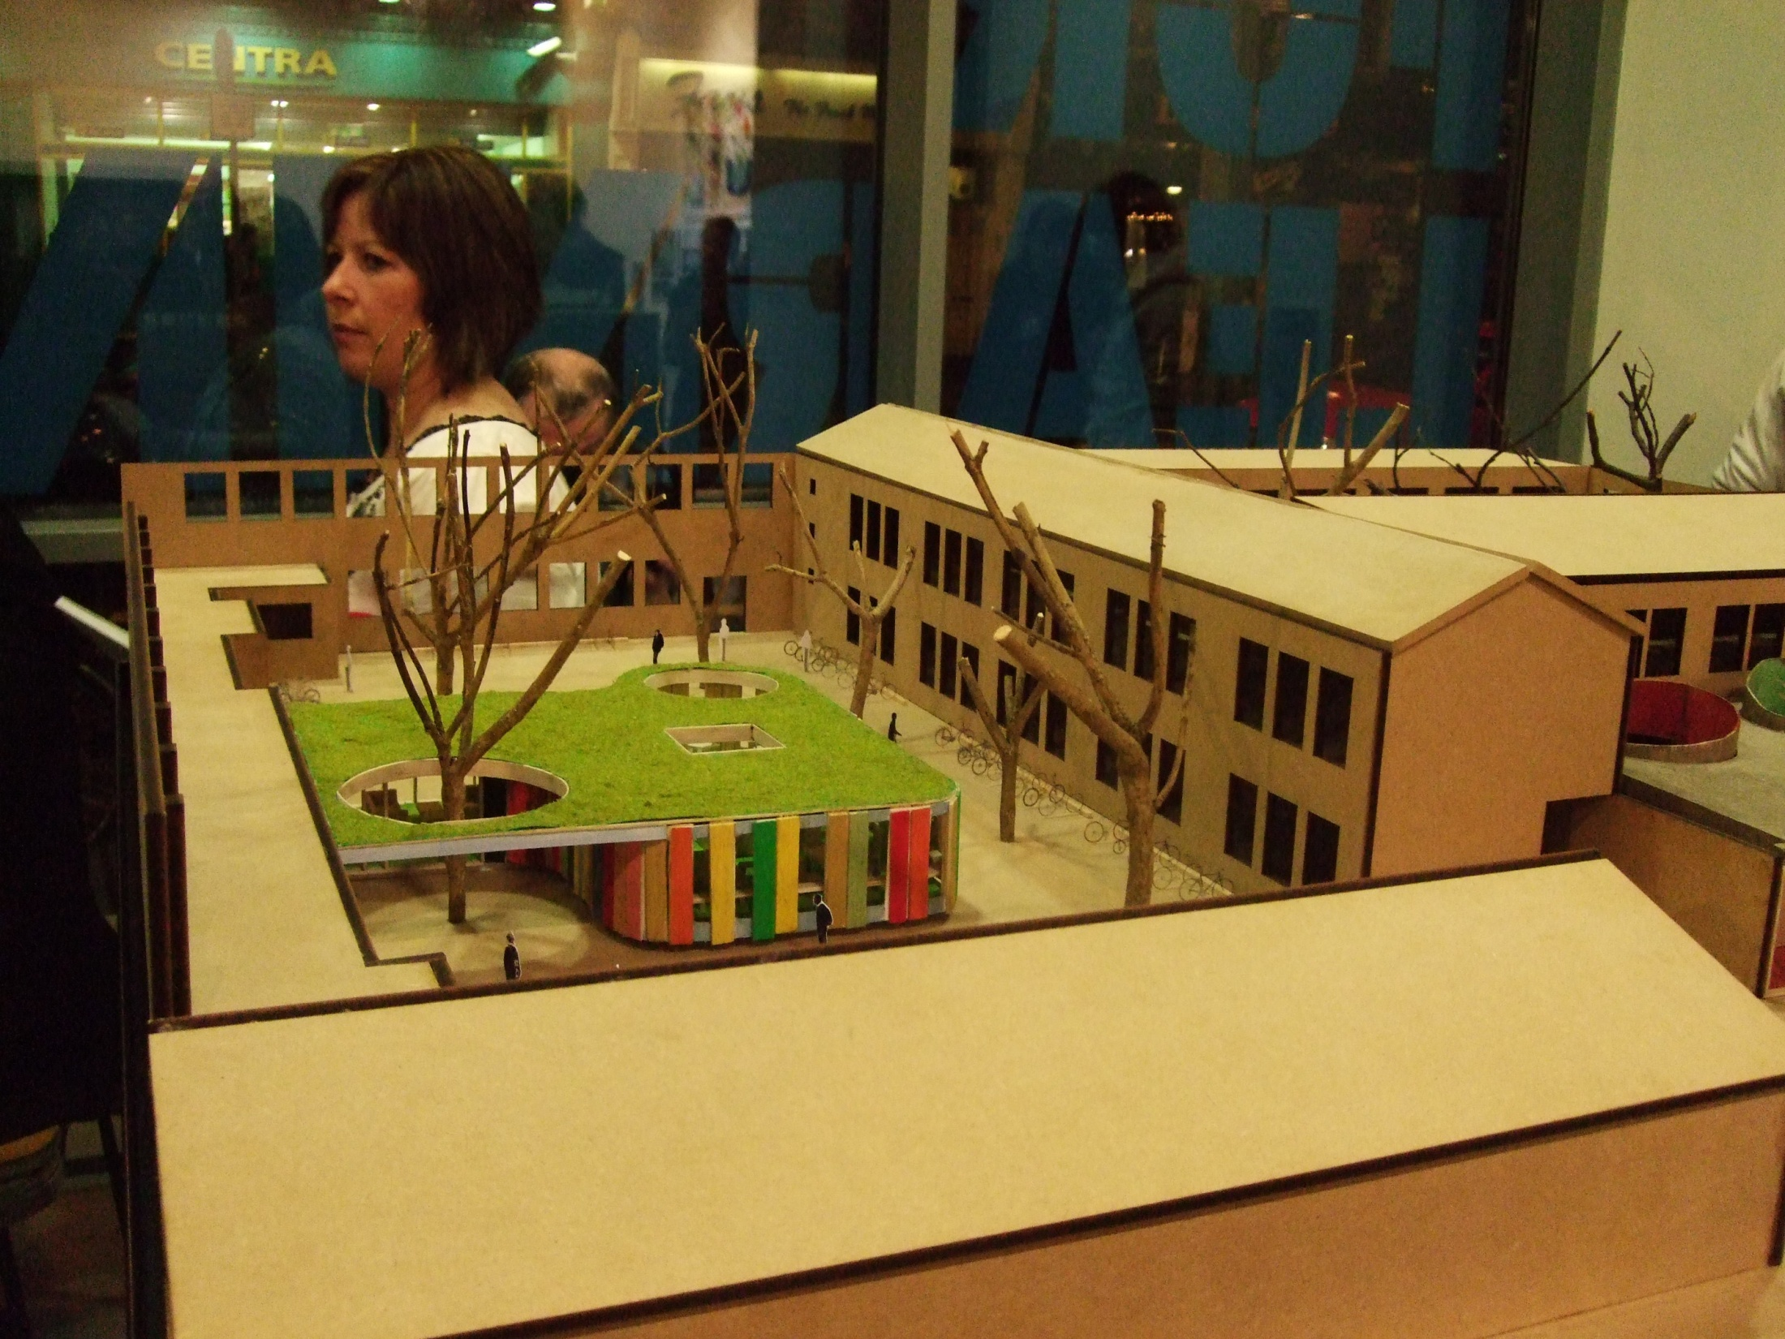

Slide 48
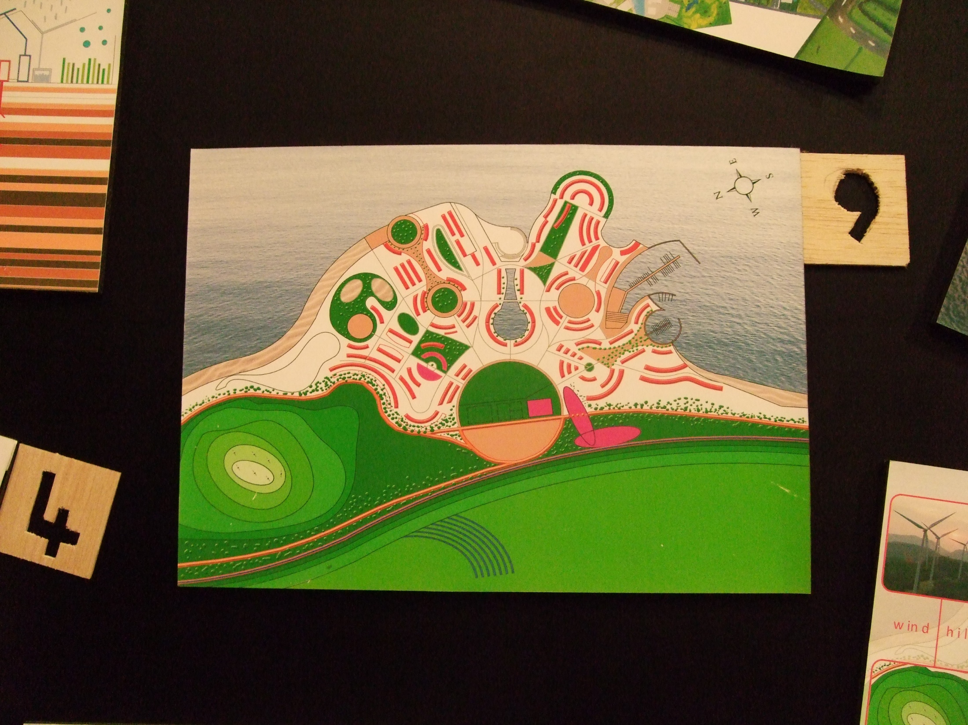

Slide 49
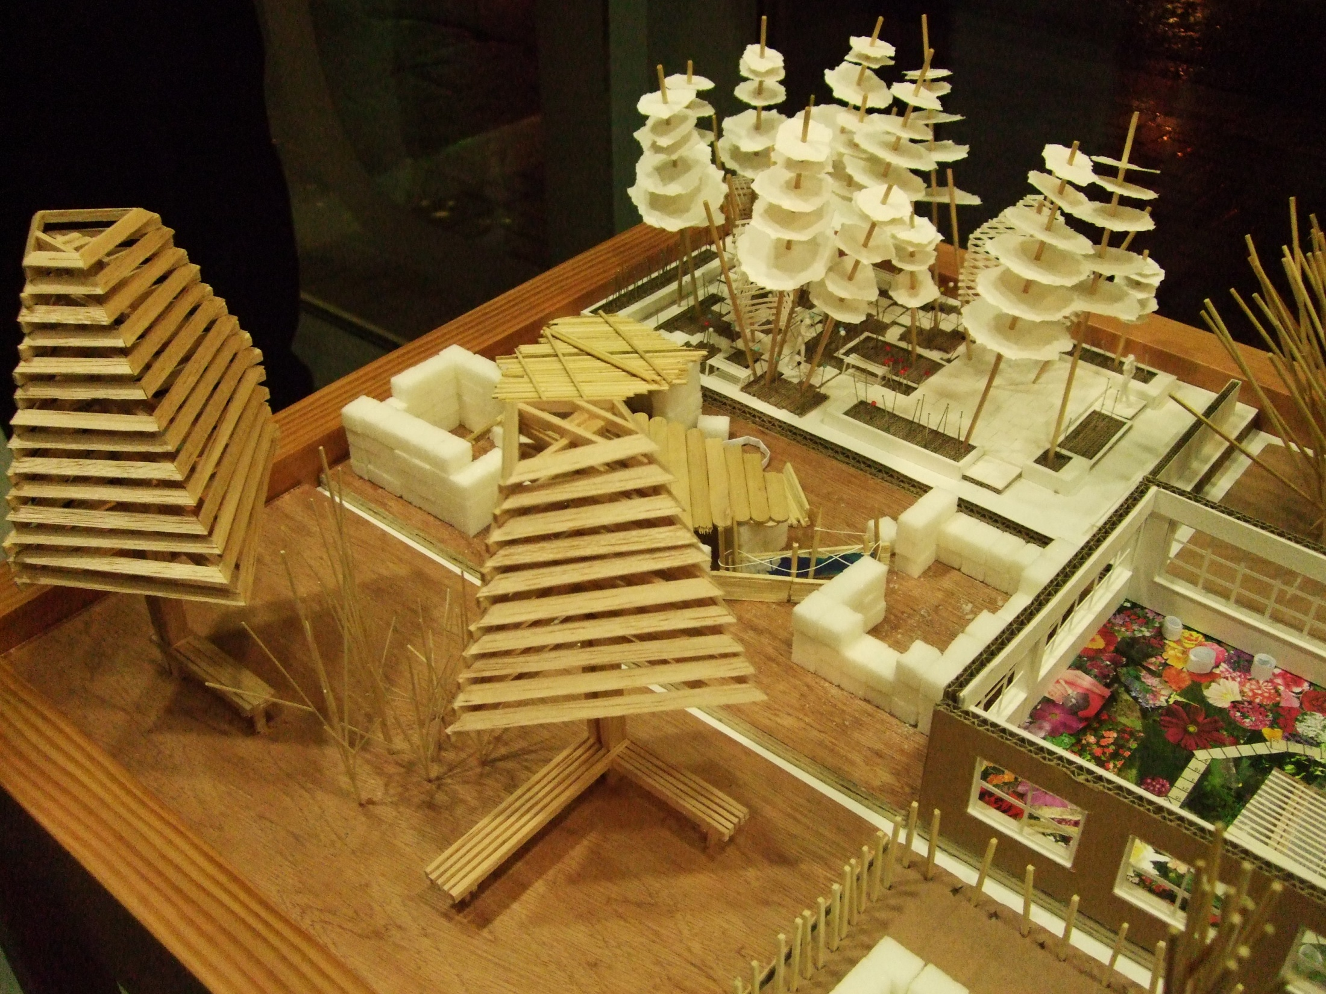

Slide 50
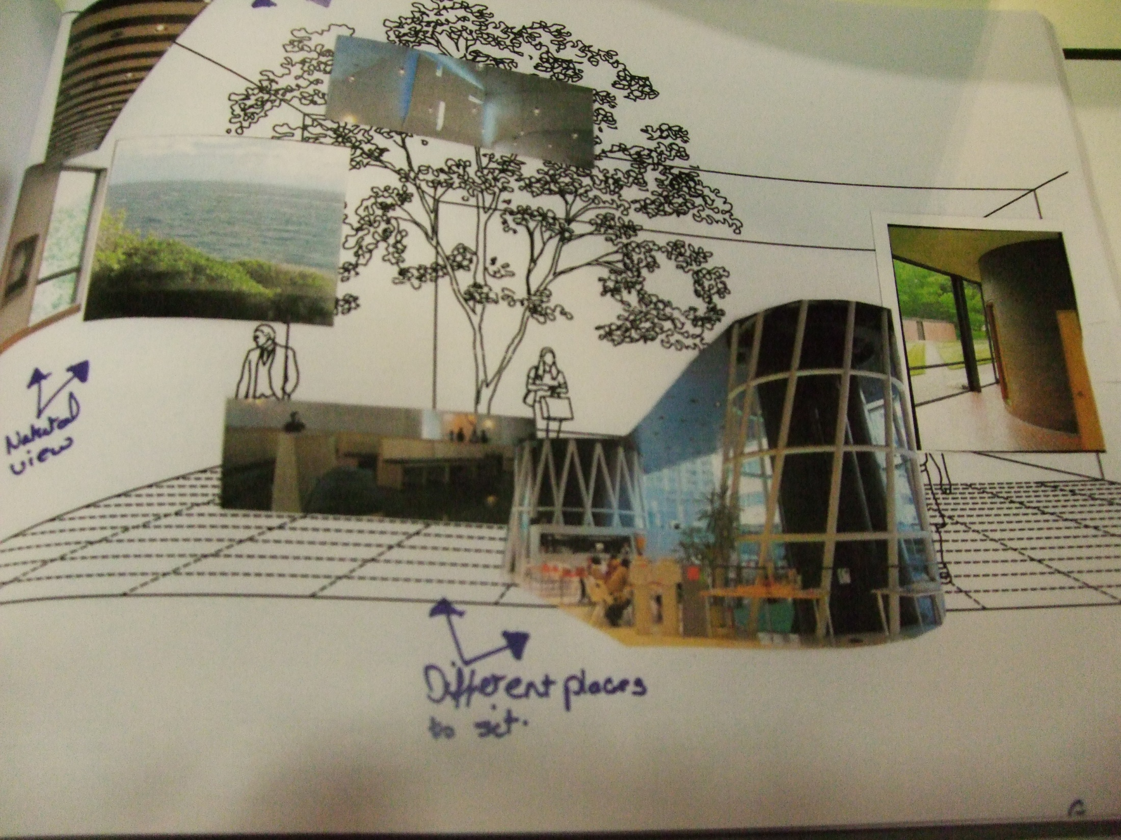

Slide 51
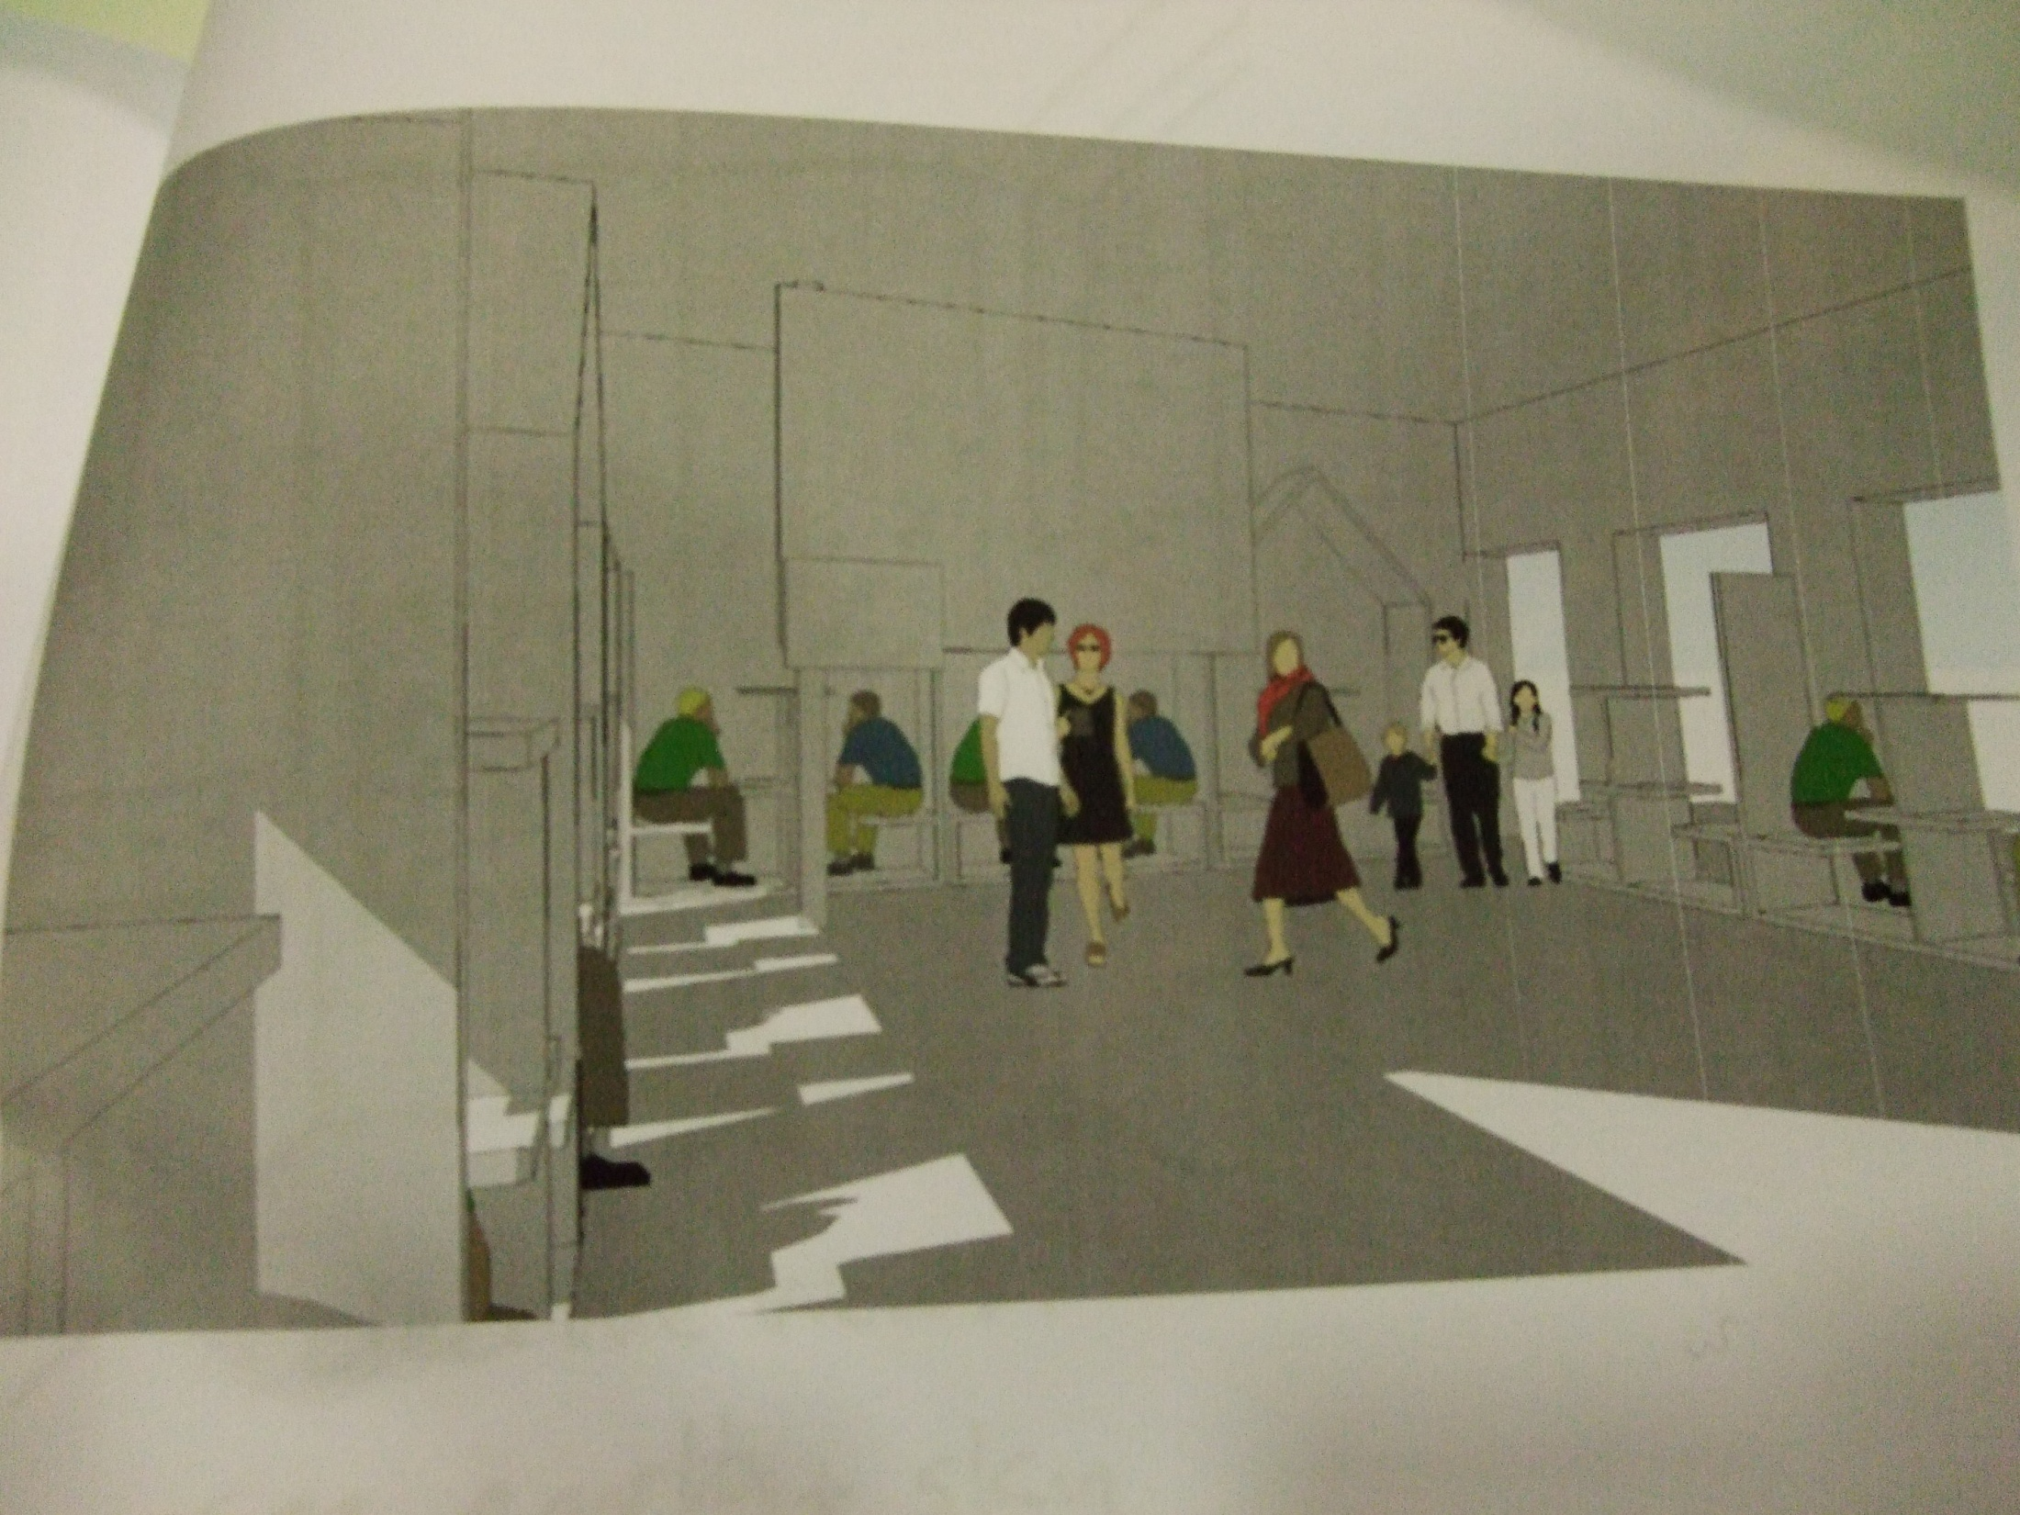

Slide 52
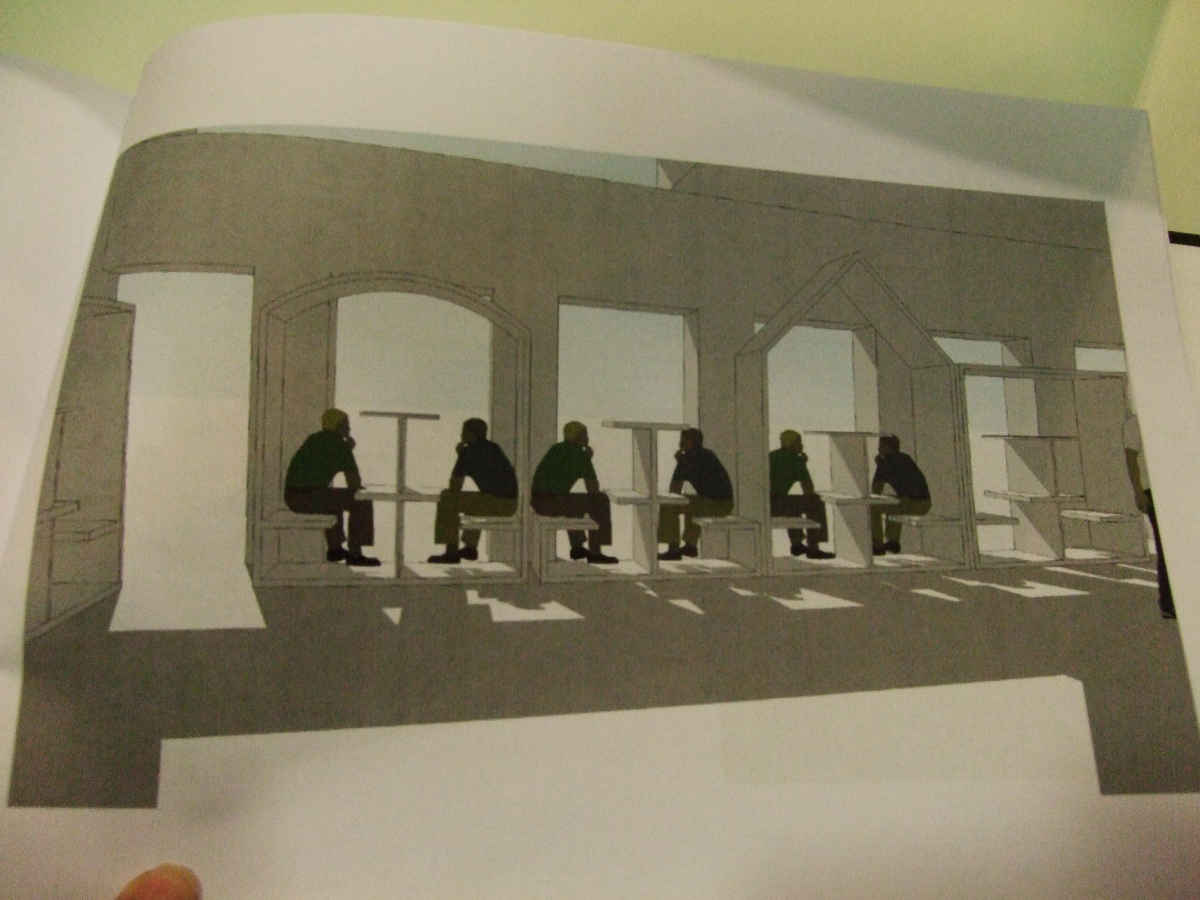

Slide 53
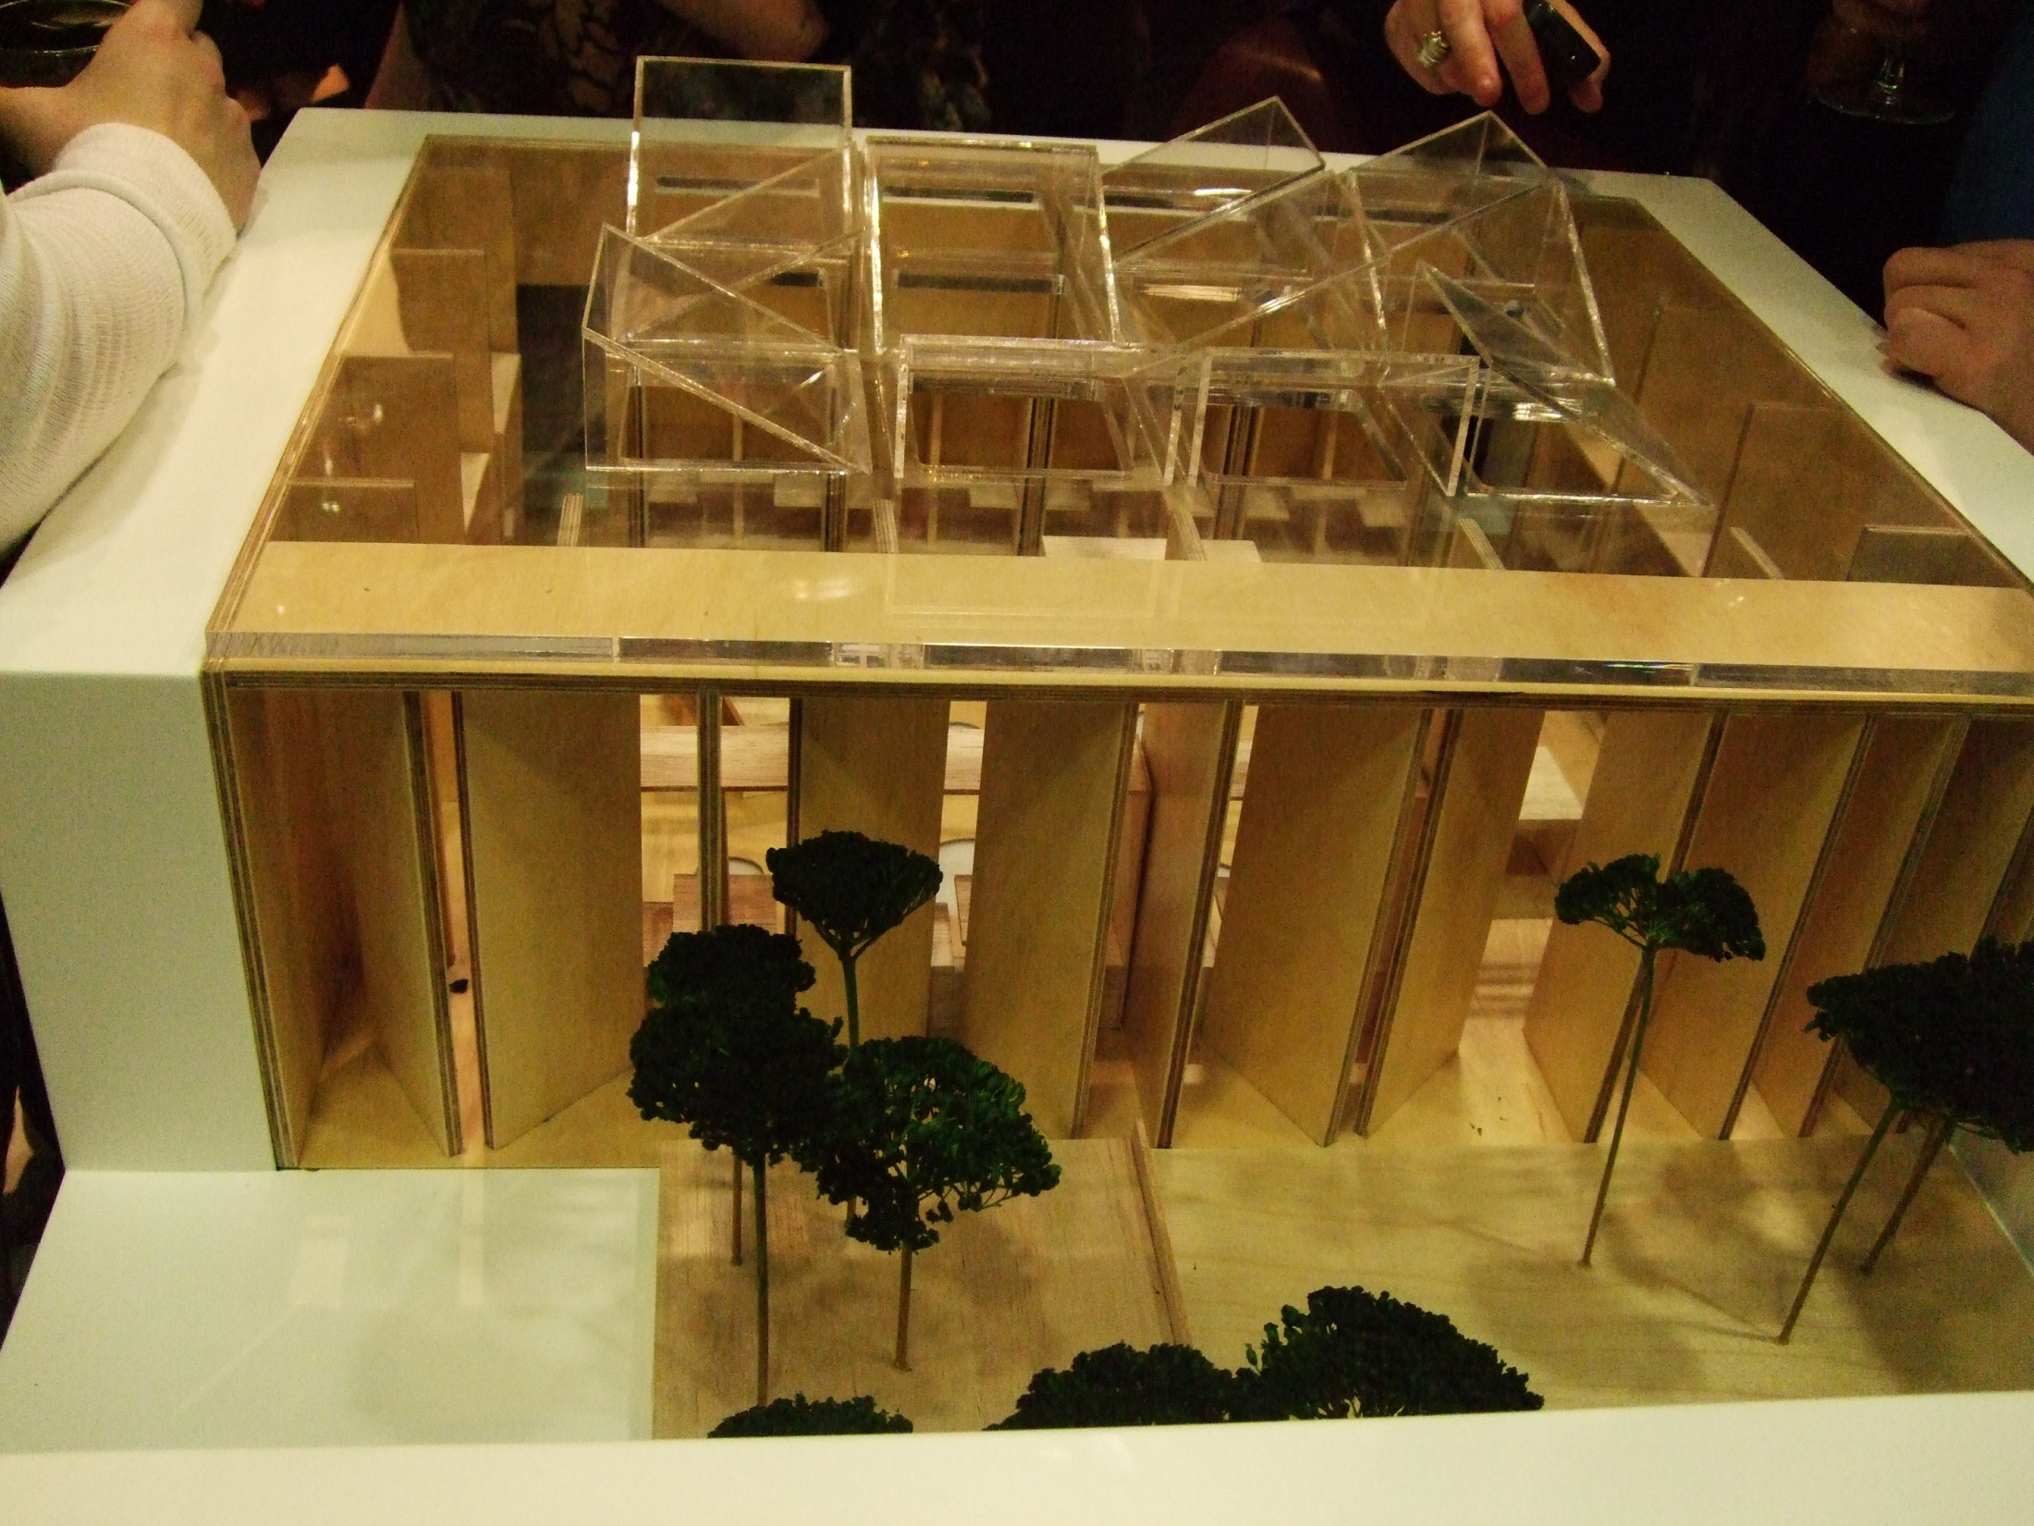

Slide 55
Мениджмънт на класа като символна среда
Идейна символика
(девиз, верую, кодекс)
Дейностна символика
(традиции, празници)
Организационна символика
(представителни органи, ритуали)
Обектна символика
(лого, знаме, песен, униформа)

Slide 56
Мениджмънт на класа като поведенческа среда
Мениджмънт на груповото поведение
(базиран на общоприети групови норми и очаквания)
Мениджмънт на дисциплината на класа
(базиран на легитимни правилници и правила)
Мениджмънт на индивидуалното поведение
(базиран на общоприети норми и очаквания)

Slide 57
ПРАКТИЧЕСКА ЗАДАЧА 1 Представете си, че ставате свидетели на следната ситуация в класа, с който работите от началото на тази учебна година ..... Как бихте реатирали?
Без думи
Часът вече е започнал, когато Борис отново закъснява и влиза 7 минути след последния звънец. Типично в негов стил, момчето затваря с трясък вратата, хвърля раницата си на чина, шумно изпива бутилка кока кола и я захвърля на пода. Поведението му кара останалите първоначално да утихнат и само след секунди бурно да реагират с негодувание. Тази тяхна сякаш очаквана от Борис реакция отприщва у него порой от обидни епитети. В класната стая вече е настанал хаосът.

Slide 58
Какво би направил средностатистическият български учител в подобна ситуация?
Изследването (2003) сочи, че ...
51% от българските учители на агресивното вербално и невербално поведение на учениците отговарят с ...
АГРЕСИЯ

Slide 59
Какво предлагат изследователите? Модел за демократично обучение Ричард Драйкърс
ЛОГИКАТА
Първичната дисциплина е вътрешна и идва от чувството за уважение и приемане от общността. Повечето форми на недисциплинираност се проявяват, когато учениците не се чувстват разбрани, уважавани и приети в общността и си поставят погрешни цели – тръсейки внимание, власт, реванш или демонстрирайки неадекватност.
С подходящи техники учителите могат да пренасочат неадекватното поведение по посока на основната цел.

Slide 60
Какво предлагат изследователите? 1. Анализирай погрешните цели.
Ричард
Драйкърс –
Модел за
Демократично
обучение
ВНИМАНИЕ
ВЛАСТ РЕВАНШ
НЕАДЕКВАТНОСТ
ИЗБЯГВАНЕ НА НЕУСПЕХА

Slide 61
Внушенията на Драйкърс 2. Довери се на усещанията си
Търсещо внимание поведение
притеснение, безпокойство
Търсещо власт поведение
страх, заплаха, натиск
Търсещо реванш поведение
нараненост, огорчение, страдание Търсещо дистанция и избягване на неуспеха
объркване, отчужденост

Slide 62
Какво предлагат изследователите? 3. Подбери и реализирай верните стратегии.
Определи характера на проблема:
Дисциплинарен (нарушени правила и процедури) – приложи мерките от правилника.
Поведенчески (нарушен комфорт и комуникация) – потърси специфични техники за моделиране на нежеланото поведение.
Подбери и реализирай верните стратегии:
Кризисна интервенция – целят да възстановят спокойствието и реда непосредствено след кризата/конфликта, за да продължи нормалната работа;
Краткосрочни стратегии – целят адекватната първична интервенция;
Дългосрочни стратегии – целят създаването и реализирането на цялостна и дългосрочна програма за интервенция.

Slide 63
Какво предлагат изследователите Кризисна интервенция: овладей себе си и останалите.
Погрижи се за сигурността на всеки и всички.
Дишай дълбоко и равномерно – това ще ти помогне да успокоиш пулса и вземеш вярното решение.
Овладей силата на гласа и остротата на речта – противното вместо да реши, ще задълбочи проблемите.
Декларирай и демонстрирай разбиране и готовност за подкрепа – нужни са ви, за да спечелите доверието и останете авторитетът.

Slide 64
Техниките, които работят (Р. Драйкърс)
Справяне с търсещо власт или реванш поведение
използвайте елегантен изход – изразете възхищението си от силата / смелостта / дързостта на ученика, отстранете публиката, планирайте дискусия в по-късен час;
Ако се налага, използвайте тайм аут, за да успокоите най-емоционалните, да осигурите защита на застрашените и възстановите комфорта в класа;
Приложете последствията (когато дисциплинарните правилап предвиждат такива).

Slide 65
ПРАКТИЧЕСКА ЗАДАЧА 2
На своята електронна страница 12-класниците от едно българско училище искрено споделят, с какво ще запомнят времето прекарано в училище. Ето и част от техните откровения:
Какво направихме за 4 години?
Счупихме 2 прозореца /единият още не е изплатен докрай/
Откачихме вратата на класната стая /все пак се нуждаеше от ремонт/
Бягахме групово доста пъти / няколко пъти ни улепиха /
Пушихме в тоалетните 3791 пъти /можеше и още, но вече не беше интересно там/
Слизахме до стола по време на час около 128 409 пъти /не мислим и да спираме за сега/
Изтровихме нервите на учителите /е това си е нормално/
За последната учебна година / до сега / изядохме 100 кг трици / зрънчо " Зайо Байо" /
Счупихме едното шкафче най -отзад /то и без това беше издало багажа/
Откраднахме прилично количество ток / е какво, то тия gsm-и трябва да се зареждат /
Някой да е казвал, че това е всичко?
Определете какъв тип е нежеланото поведение? Кои от изброените “подвизи” в класната стая са нарушения на дисциплината и кои изискват поведенческо моделиране?

Slide 66
Мениджмънт на класа като комуникационна среда
Мениджмънт на комуникацията в класа
Мениджмънт на комуникацията със социалното обкръжение на класа

Slide 67
ТИПОВЕ КОМУНИКАЦИИ НА КЛАСА външна / вътрешна Възходяща Низходяща Хоризонтална Диагонална Директна /индиректна ФОРМАЛНА НЕФОРМАЛНА Институционална / не-институционална Възходяща Низходяща Хоризонтална Диагонална външна / вътрешна

Slide 68
Мениджмънт на комуникацията От подходяща комуникация се нуждаят и интересуват не само учителите, но и учениците, което се потвърждава от споделеното в ученическите форуми и блогове.
ПРОЧЕТЕНО В УЧЕНИЧЕСКИТЕ БЛОГОВЕ И ФОРУМИ --
Г-жа по химия: "Кой е ароматният алкохол?“
Ученик: "Мента."
-----
Учителката по физика: “Вадиш логика на вселенски гадател от телевизия "Скат"!!”
-----
Ученик и учителка по литература:
“Госпожо, остават 15 минути...” “Я не се прави на часовник!”
Учителка по физика: “Както е казал Мечо Пух... не е лесно да се мисли!”

Slide 69
Търпимост и толерантност. Как се отнасяме към съучениците си и как се отнасят учителите към тях? Из ученическите форуми «Откакто съм ученик, а това са вече цели 12 години, знам че класът и училището са вторият ни дом, второто ни семейство. Класът е основна единица в образованието. За да съществува един клас, между съучениците в него трябва да има търпимост и толерантност. Какво представляват търпимостта и толерантността ли? Ами за мен те са нещото, което лежи в основата на класа. Няма ли ги тези две неща – няма го и класа. Някога те са били много по–висока морална ценност, а сега – няма такова нещо. Сега всеки един клас е изграден от вълци в овчи кожи. Всеки един е двуличник! Защо стана така? Защото животът ни промени? Защото всичко стана въпрос на принципи ли? Не! Всичко стана заради факта, че всеки гледа своите интереси и не се интересува от другарчето до себе си. Колкото и грозно да звучи, това си е самата истина. За много голяма степен от учениците, нещото наречено морални ценности не съществува. За моя клас мога да кажа само едно нещо – това си е моят клас и аз си го харесвам такъв, какъвто е! Може да сме двулични, може да сме каквито и да е, но това си е моят клас. Отношенията ни в класа са от типа „ ето си ти камиончето, дай си ми куклата”. Днес сме сърдити един на друг, на другия ден вече ни няма нищо и пак всичко си е на 6. Доколкото въпроса с отношението на учителите към съучениците ми – всеки учител се отнася с мен, с моите колеги, така, както си го заслужим!”

Slide 70
Матрица на системния анализ
Аспектни на комплексния мениджмънт | Зона на свръхпотенциал | Зона на дефицитарност | Зона на потенциален риск | Зона на реален риск | Ключова зона/и
Формална група | Х |  | Х
Физическа среда | Х
Символна среда | Х
Развитие на учениците |  | ХХ | Х
Поведение |  |  |  | Х | Х
Комуникация |  |  | Х |  | Х
Проф. развитие на учителя/ите |  |  | Х

Slide 71
Матрица на комплексната стратагия
Аспекти на комплексния мениджмънт | Превенция | Стимулация | Корекция | Значимост
Формална група | Х | Х |  | Второ равнище
Физическа среда | Х |  |  | Трето равнище
Символна среда | Х | Х |  | Второ равнище
Развитие на учениците | Х | Х | Х | Второ равнище
Поведение | Х | Х | Х | Първо равнище
Комуникация | Х | Х |  | Първо равнище
Проф. развитие на учителя/ите | Х |  |  | Трето равнище

Slide 72
Ползите от добрия мениджмънт на класа
фокусът е върху превенцията и стимулацията, а не върху корекцията и санкциите;
потенциалът на класа се превръща в уникалност;
комфортът е в и с нас по време на работа с класа;
комуникацията в класа е пълноценна и приятна за всички;
ученето е по-щадящо и по-успешно, защото е по-приятно и подкрепено;
класът е формална общност с неограничени неформални перспективи;
работейки за успеха и развитието на учениците, учителят развива и самия себе си.

Slide 73
Вместо заключение
Ученическият клас, макар и формален по своето институционално конституиране и администриране, предлага на децата, подрастващите и юношите ни една адекватна на техните възрастово-психологически особености социална среда за развитие и саморазвитие.
Затова неговият формиращ и стимулиращ потенциал е на практика необхватен. Той е жив социален организъм, който има своите органи, граници, ценности, нужди, вкусове, закономерности. В ролята си на учители ние не само преподаваме или оценяваме, но и живеем пълноценно с и в класа. Съвместното ни съществуване има своя ритъм, цели, организация, за които следва да се грижим съзнателно и успешно. За целта освен от надеждни предметни методики и дидактически технологии, се нуждаем и от надеждна система за менижиране и организиране на работата и живота на класа.

